Slide 1
Классификация видов труда по группам признаков
Классификационные признаки
Труд наемный и частичный; индивидуальный и коллективный;
по желанию, необходимости и принуждению; физический и
умственный; репродуктивный и творческий; разной степени
сложности.
ВИДЫ ТРУДА
По характеру
и содержанию труда
По предмету
и продукту труда
Труд научный, инженерный, управленческий, производственный, предпринимательский, инновационный, промышленный, сельскохозяйственный, транспортный и коммуникационный.
По средствам
и способам труда
Труд ручной (технически не вооруженный), механизированный и
автоматизированный (компьютеризированный), низко-, средне-
и высокотехнологичный; с различной степенью участия человека.
По условиям труда с
различной степенью
регламентации
Труд стационарный и передвижной; наземный и подземный; легкий, средней тяжести и тяжелый; привлекательный и непривлекательный; свободный и регламентированный.

Slide 2

УСЛОВИЯ ТРУДА И ИХ ФОРМИРОВАНИЕ
Условия труда представляют собой совокупность элементов производственного процесса, окружающей (производственной) среды, внешнего оформления рабочего места и отношения работника к выполняемой работе.

Slide 3
Условия труда как объективное общественное явление формируются под воздействием совокупности взаимосвязанных факторов - социально-экономических,технико-организационных и естественно природных.
К социально-экономическим относятся социально-политические, экономические, нормативно-правовые,социально-психологические факторы;

Slide 4
Условия труда как объективное общественное явление формируются под воздействием совокупности взаимосвязанных факторов - социально-экономических,технико-организационных и естественно природных.
Технико-организационные факторы- это средства труда, предметы труда, технологические процессы, организация производства и труда, способы транспортировки сырья;

Slide 5
Условия труда как объективное общественное явление формируются под воздействием совокупности взаимосвязанных факторов - социально-экономических,технико-организационных и естественно природных.
К естественно-природным относятся географические, климатические, биологические факторы.

Slide 6
Воспроизводство трудовых ресурсов
Фаза формирования трудовых ресурсов включает естественное воспроизводство населения (носителей рабочей силы); приобретение самой способности к труду посредством системы общего, специального и высшего образования, профессиональной подготовки; восстановление и развитие способностей к труду.

Slide 7
Воспроизводство трудовых ресурсов
Фаза распределения трудовых ресурсов включает распределение и перераспределение совокупной рабочей силы по сферам приложения труда, видам занятости, отраслям народного хозяйства и регионам в соответствии со спросом и предложением региональных и внутренних рынков труда.

Slide 8
Воспроизводство трудовых ресурсов
Фаза использования трудовых ресурсов включает трудовую деятельность, в процессе которой непосредственно реализуется рабочая сила как совокупность интеллектуальных и физических способностей к труду.

Slide 9
Воспроизводство трудовых ресурсов
Процесс воспроизводства трудовых ресурсов является постоянным и непрерывным и обусловлен воспроизводством населения.

Slide 10
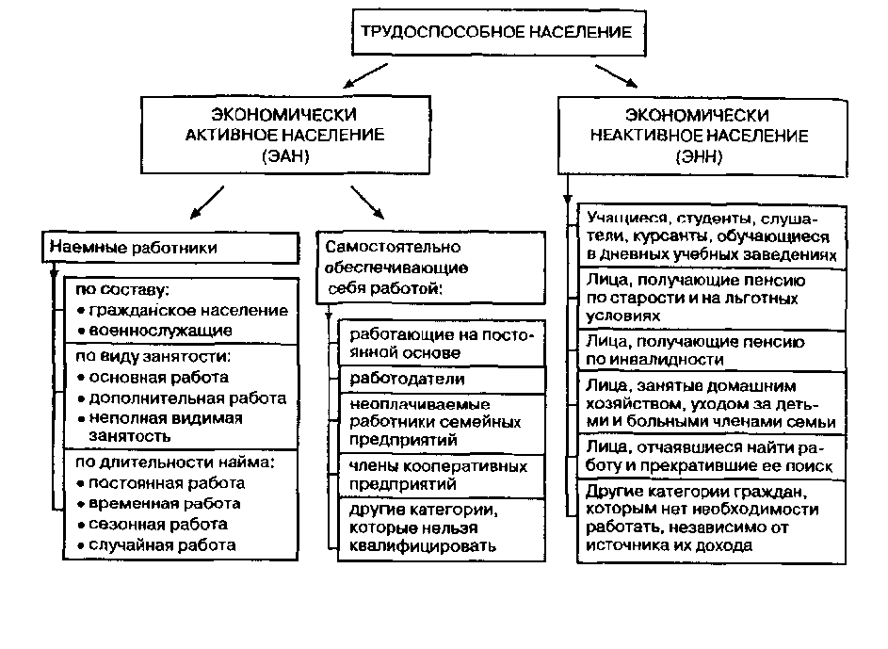
Классификация состава населения по методологии МОТ

Slide 11

Влияние воспроизводства населения на формирование трудовых ресурсов
Население- это совокупность людей, живущих на вполне определенной территории (в районе, городе, регионе, стране).
Воспроизводство населения обусловлено демографической ситуацией, которая определяется структурой населения, характером его движения, видами, типами и режимом воспроизводства.

Slide 12
Влияние воспроизводства населения на формирование трудовых ресурсов
Воспроизводство населения обусловлено демографической ситуацией, которая определяется структурой населения, характером его движения, видами, типами и режимом воспроизводства.

Slide 13
Виды и типы воспроизводства
Виды воспроизводства:
Естественное движение;
Миграционное движение;
Социальное движение.
Воспроизводство населения осуществляется в 3 режимах – расширенном, простом и суженном.

Slide 14
Виды и типы воспроизводства
Типы воспроизводства:
Экстенсивный тип;
Интенсивный тип.
Воспроизводство населения осуществляется в 3 режимах – расширенном, простом и суженном.

